Slide 1








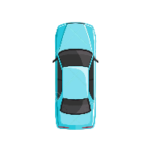


Particularité des ronds-points avec priorité à droite
Il faut inverser le clignotant ici
_ Un PL doit toujours rester à droite dans les ronds-points, même pour aller sur une route située a gauche de l’axe médian
_ Garder le clignotant a gauche et l’inverser à la hauteur de la dernière sortie avant la notre
_ Le véhicule qui circule sur la boucle du rond-point doit obligatoirement céder la priorité aux véhicules qui arrivent de toutes les routes situées à sa droite
_ Un seul clic laisser faire jusqu’à la flèche verte
AS.FORMATIONS
© legitrans.fr

